Slide 1
PANDAS VS NUMPY в світі аналізу даних
48%
Підготували ФБ-21 Редько-Шпак Родислав
та ФБ-25 Слобода Ірина

Slide 2
ВСТУП
5%
Сьогодні ми обговоримо дві важливі бібліотеки для аналізу даних у Python: Pandas і NumPy.
Аналіз даних є невід'ємною частиною сучасного світу, допомагаючи приймати обґрунтовані рішення на основі великих обсягів інформації.
Pandas і NumPy є двома найпоширенішими інструментами для роботи з даними, кожен з яких має свої переваги та недоліки.

Slide 3

Мета
Метою цієї доповіді-презентації є:
Порівняти Pandas і NumPy у контексті аналізу даних, висвітлюючи їхні сильні та слабкі сторони.
Надати реальні приклади використання обох бібліотек.
Визначити, коли слід використовувати одну бібліотеку (інструмент), а коли іншу.

Slide 4
Зміст
01
02
03
Порівняння Numpy та Pandas
Структури даних
Функціональність
Продуктивність
Створення та ініціалізація даних
Векторизовані операції, індексація та вибірка даних
Зручність використання
Обробка пропущених значень
Операції над рядками та стовпцями, злиття та об'єднання даних
Групування та агрегація даних, робота з часовими рядами
Висновки: Коли викорис-товувати NumPy, а коли Pandas?
Загальний огляд Pandas та Numpy в Python
Що таке Python та його бібліотеки?
Що таке NumPy?
Що таке Pandas?
04
Список використаних джерел

Slide 5
01
Загальний огляд Pandas та Numpy в Python
5%

Slide 6

Що таке Python та його бібліотеки?
Що таке Python?
Python - це високорівнева об'єктно-орієнтована мова програмування, яка має дуже простий синтаксис, що сприяє її легкому сприйняттю. Оскільки в її основі лежить проста англійська, Python є однією з найпростіших для вивчення мов програмування. Також Python - одна з найпопулярніших мов для задач машинного навчання та аналізу даних. Вона потужна завдяки своїм бібліотекам, які надають користувачеві повний контроль над даними.

Slide 7

Що таке Python та його бібліотеки?
Що таке Python бібліотека?
У програмуванні "бібліотека" - це набір коду, що складається з десятків або навіть сотень модулів, які надають різноманітні функціональні можливості. Кожна бібліотека містить заздалегідь скомбіновані коди, використання яких допомагає заощадити час розробників. Бібліотеки особливо цінні, оскільки надають доступ до попередньо написаного коду, який можна неодноразово використовувати у різних проектах. Завдяки цьому програмісти уникають ситуацій, коли їм доводиться створювати однакові рішення з нуля для кожної нової задачі.

Slide 8

Що таке Numpy?
NumPy - це потужна бібліотека Python з відкритим вихідним кодом, яка активно використовується протягом останніх кількох років. На офіційному сайті зазначено, що NumPy є "фундаментальним пакетом для наукових обчислень на Python". За допомогою NumPy можна легко виконувати операції над великими багатовимірними масивами та матрицями. Більше того, NumPy також надає нам величезний набір високорівневих математичних функцій, наприклад, sin(), sort() і т.д. для роботи з цими масивами та їх елементами.

Slide 9
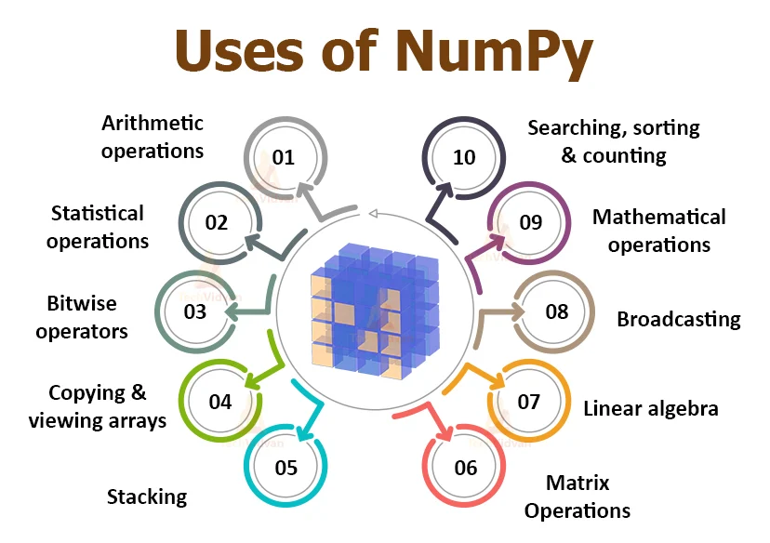
Що таке Numpy?
В основі Numpy лежить клас ndarray - багатовимірний контейнер елементів одного типу даних і розміру. Об'єкти цього класу займають менше пам'яті, а операції над ними виконуються швидше, ніж зі звичайними списками Python.
Менша витрата пам'яті забезпечується за рахунок завжди точно заданого розміру, оскільки всі елементи мають один тип (наприклад, int32 або float32).

Slide 10
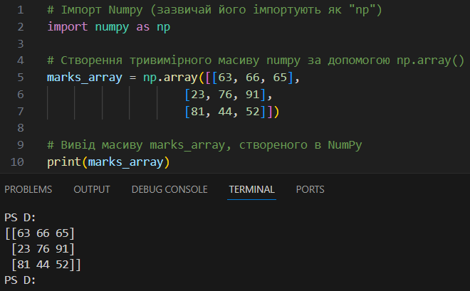
Що таке Numpy?
Простий приклад Numpy

Slide 11
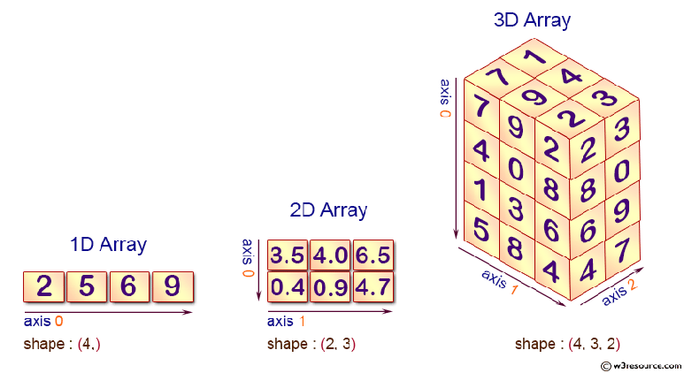
Що таке Numpy?
Простий приклад Numpy

Slide 12

Що таке Pandas?
Pandas - одна з найпопулярніших програмних бібліотек Python, яку можна використовувати для маніпулювання та аналізу даних, оскільки вона надає розширені структури даних для зберігання різних типів маркованих та реляційних даних, а також дозволяє виконувати багато операцій. Pandas був розроблений Весом МакКінні у 2008 році. Він був побудований на основі пакету NumPy з Python (Pandas не може бути використаний без використання NumPy).

Slide 13
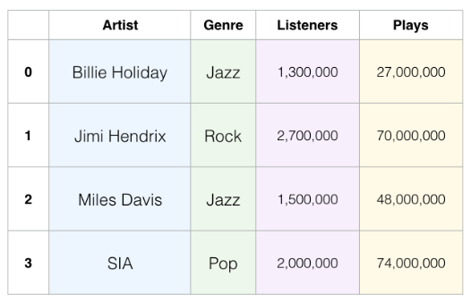
Що таке Pandas?
На відміну від NumPy, бібліотека Pandas не вимагає знань лінійної алгебри або вмінь працювати з багатовимірними масивами. DataFrame можна уявити як таблицю, де кожен рядок представляє одиничне спостереження (Рис №1). А з рядками і стовпцями зручно працювати.
Рис №1

Slide 14
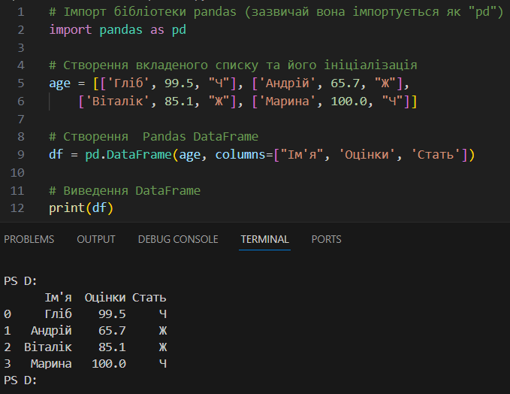
Що таке Pandas?
Простий приклад Pandas

Slide 15
02
Порівняння Numpy та Pandas
5%

Slide 16
Структури даних та Функціональність
Функціональність:
NumPy має широкий спектр функцій для роботи з масивами, включаючи лінійну алгебру, обробку сигналів, статистику тощо.
Pandas надає потужні інструменти для роботи з табличними даними: читання/запис різних форматів даних, маніпулювання рядками/стовпцями, фільтрація, об'єднання, групування даних та ін.
Структури даних:
NumPy: основна структура даних - багатовимірний масив (ndarray), який зберігає однотипні числові дані.
Pandas: основні структури даних - Series (одновимірний масив з індексами) та DataFrame (двовимірна таблиця з рядками та стовпцями).

Slide 17
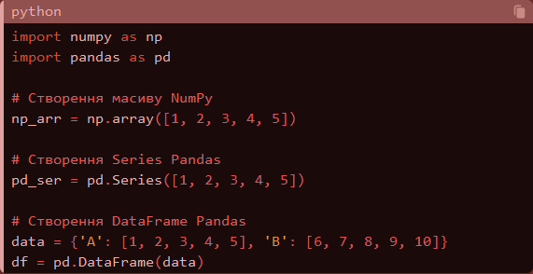
Створення та ініціалізація даних
приклад
Отже, NumPy є більш ефективним для створення простих масивів числових даних, тоді як Pandas зручніший для ініціалізації табличних даних з індексами та назвами стовпців.

Slide 18
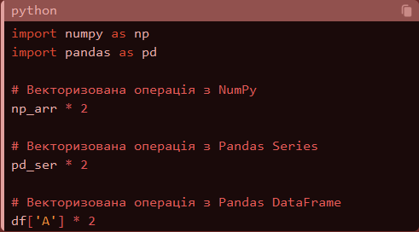
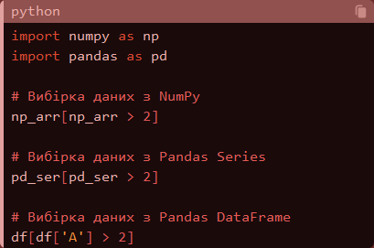
Векторизовані операції, індексація та вибірка даних
приклад а
векторизованої операції
приклад б
вибірки даних

Slide 19
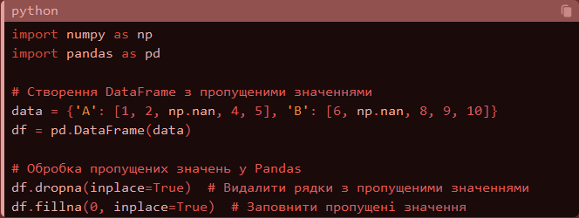
Обробка пропущених значень
приклад
Pandas має вбудовані інструменти для зручної роботи з пропущеними значеннями у табличних даних, що є важливим аспектом аналізу даних.

Slide 20
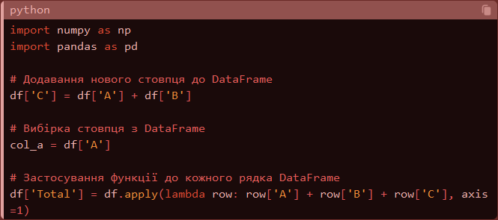
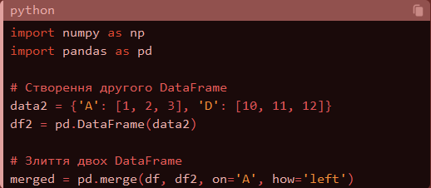
Операції над рядками та стовпцями, злиття та об'єднання даних
приклад а
приклад б
Pandas надає зручні методи для маніпулювання рядками та стовпцями у табличних даних, включаючи додавання, видалення, застосування функцій тощо.
Pandas надає потужні інструменти для злиття та об'єднання різних наборів табличних даних, що є важливим етапом в аналізі даних.

Slide 21
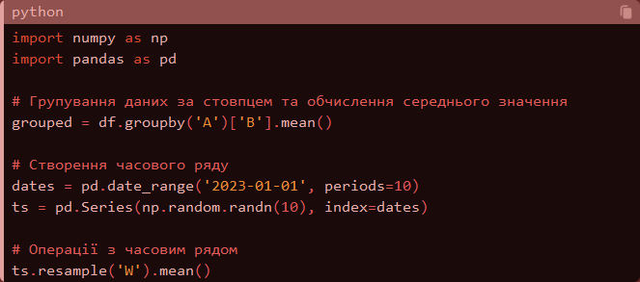
Групування та агрегація даних, робота з часовими рядами
приклад а
приклад б
Pandas дозволяє легко групувати дані за одним або декількома стовпцями та застосовувати різні агрегуючі функції, такі як сума, середнє, максимум тощо.
Pandas має вбудовану підтримку часових рядів, що робить її ідеальним вибором для аналізу часових даних, таких як фінансові дані, метеорологічні дані тощо.

Slide 22
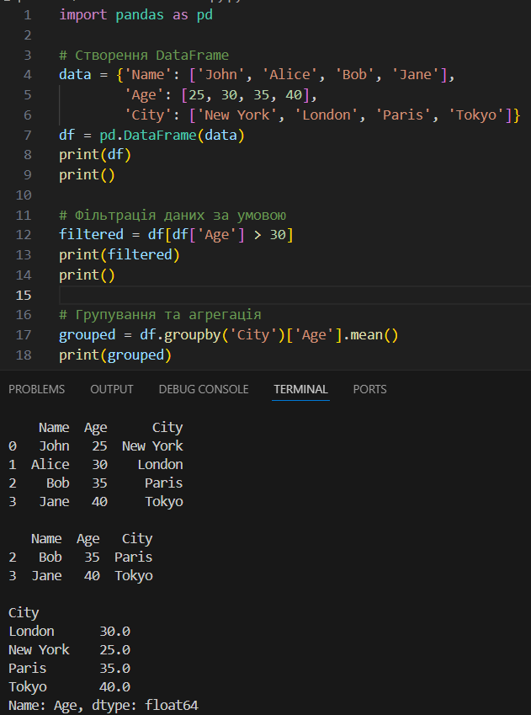
Зручність використання
NumPy забезпечує простий і зрозумілий синтаксис для роботи з масивами, але може бути менш гнучким для роботи з різними типами даних.
Pandas пропонує більш гнучкий і зручний спосіб роботи з табличними даними, включаючи індексацію за мітками, обробку пропущених значень, роботу з часовими рядами тощо.
приклад

Slide 23
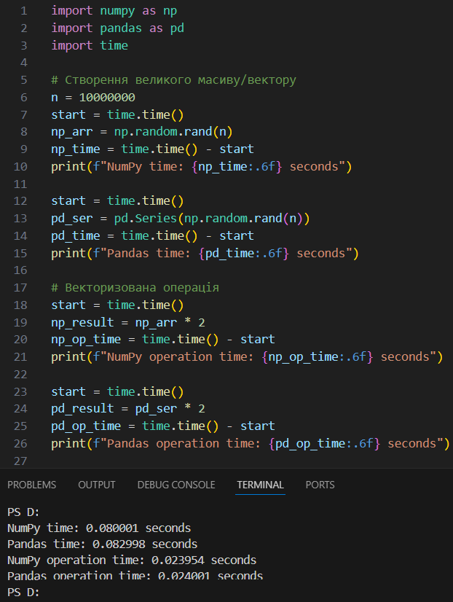
Продуктивність (numpy)
NumPy забезпечує високу продуктивність завдяки оптимізованим функціям, написаним на C/Fortran, та можливості векторизованих операцій над масивами.
Pandas також забезпечує високу продуктивність для багатьох операцій, але може бути повільнішим, ніж NumPy для деяких обчислень через додаткові функції та більш складні структури даних.
приклад коли numpy>

Slide 24
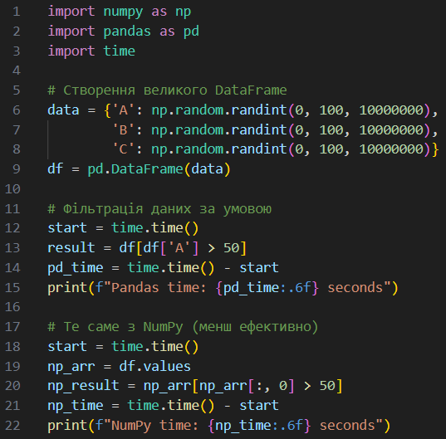
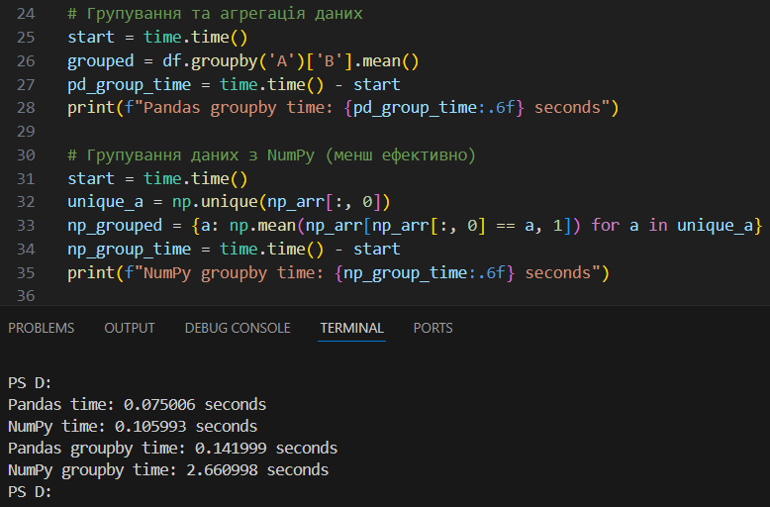
Продуктивність (pandas)
приклад коли pandas>

Slide 25
УЗАГАЛЬНЮЮЧА ТАБЛИЦЯ
Pandas | NumPy | Pandas | NumPy
Коли нам потрібно працювати з табличними даними | Коли нам треба працювати з числовими даними | Має 2D об'єкт таблиці, який називається DataFrame. | Може надавати багатовимірні масиви.
Панди споживають більше пам'яті. | Numpy ефективно використовує пам'ять. | Індексація рядів Pandas відбувається дуже повільно порівняно з масивами Numpy. | Індексація масивів Numpy відбувається дуже швидко.
Потужними інструментами пандас є DataFrame та Series. | Потужним інструментом NumPy є Arrays
Краще, коли к-сть рядків 500K або більше. | Краще, коли к-сть рядків не перевищує 50K. | Pandas був розроблений Уесом МакКінні. | NumPy був розроблений Тревісом Оліфантом.

Slide 26
03
Висновки
5%

Slide 27
Висновки: Коли використовувати NumPy, а коли Pandas?
У світі аналізу даних важливо розумно поєднувати можливості різних інструментів для максимальної ефективності.
NumPy та Pandas - два потужних помічника, які доповнюють один одного.
NumPy найкраще підходить для роботи з великими масивами чисел та швидких математичних обчислень.
З іншого боку, Pandas спеціалізується на аналізі табличних даних.
Тож для максимальної користі в проектах аналізу даних слід комбінувати ці два інструменти.

Slide 28
04 | Використані джерела
https://pandas.pydata.org/https://www.geeksforgeeks.org/difference-between-pandas-vs-numpy/
https://numpy.org/learn/
https://www.interviewbit.com/blog/pandas-vs-numpy/
https://medium.com/
https://techvidvan.com/tutorials/python-numpy-tutorial/
https://en.wikipedia.org/wiki/NumPy
https://docs.python.org/3/library/index.html
Notes:
*

Slide 29
Дякую за увагу!

